Slide 1


系统架构设计师-信息系统基础知识
DESIGNER:
汪洋老师
2023/8/3

Slide 2
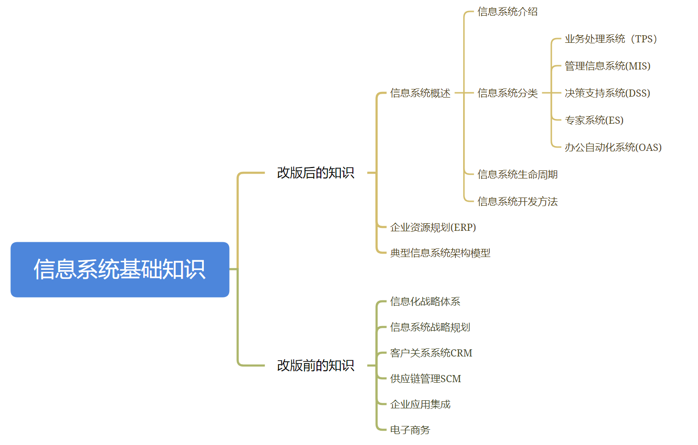
DESIGNER:
大纲
Notes:
历年真题考情:本章节每年会考3分左右，超纲率也有50%。
第二版更新:第二版教材里对应第3章，相较于之前做了比较大的改动，然后改版之后的跟历年真题考点也是牛头不对马嘴的，真的很迷惑啊。本章节内容会先按第二版教材顺序讲解最新知识点，然后根据历年真题考察情况保留一些老的视频考点,至于每年超纲的内容，还是得通过每年直播讲真题来补充了。

Slide 3
DESIGNER:
信息系统概述
信息系统是由计算机硬件、网络和通信设备、计算机软件、信息资源、信息用户和规章制度组成的以处理信息流为目的的人机一体化系统。
信息系统的5个基本功能：输入、存储、处理、输出和控制。
信息系统的性质影响着系统开发者和系统用户的知识需求。“以计算机为基础”要求系统设计者必须具备计算机及其在信息处理中的应用知识。“人机交互”要求系统设计者还需要了解人作为系统组成部分的能力以及人作为信息使用者的各种行为。
诺兰模型:信息系统进化的阶段模型。将计算机信息系统的发展道路划分为6个阶段:
初始阶段:计算机刚进入企业时只作为办公设备使用，应用非常少。一般仅用于财务部门。
传播阶段:企业对计算机有了一定了解，想利用计算机解决工作中的问题，比如进行更多的数据处理，给管理工作和业务带来便利。会大幅度增加软件投入，盲目投入产生问题，效率低。
控制阶段:从整体上控制计算机信息系统的发展，在客观上要求组织协调、解决数据共享问题。信息系统呈现单点、分散的特点，系统和资源利用率不高。是计算机管理逐渐变为数据管理的关键。
集成阶段:在控制的基础上，企业开始重新进行规划设计，建立基础数据库，并建成统一的信息管理系统。使人、财、物等资源信息能够在企业集成共享，更有效地利用现有的IT系统和资源。
数据管理阶段:企业高层意识到信息战略的重要，信息成为企业的重要资源，企业的信息化建设也真正进入到数据处理阶段。使用统一平台，各部门、各系统基本实现资源整合和信息共享。
成熟阶段:信息系统已经可以满足企业各个层次的需求，从简单的事务处理到支持高效管理的决策。企业真正把IT与管理过程结合起来，将组织内部、外部的资源充分整合和利用。

Slide 4
DESIGNER:
信息系统概述
◆信息系统的分类（低级到高级、简单到复杂、局部到全局)
1.业务（数据)处理系统(TPS/DPS)︰随着企业业务需求的增长和技术条件的发展，人们逐步将计算机应用于企业局部业务(数据)的管理，某个领域具有专家水平的大量知识与经验，能够利用人类专家的知识和解决问题的方法来处理财会管理、销售管理、物资管理和生产管理等，即计算机应用发展到对企业的局部事务的管理。
2.管理信息系统(MIS)︰由人和计算机等组成的，能进行管理信息的收集、传输、存储、加工、维护和使用的系统。形成了对企业全局性的、整体性的计算机应用。能提供企业各级领导从事管理需要的信息，但其收集信息的范围还更多地侧重于企业内部。
3.决策支持系统(DSS)︰是在管理信息系统基础上发展起来的系统，帮助决策者利用数据和模型去解决半结构化决策问题和非结构化决策问题的交互式系统。服务于高层决策的管理信息系统，按功能可分为专用DSS、DSS工具和DSs生成器。
4.专家系统(ES):一个智能计算机程序系统，其内部包含某个领域具有专业水平的大量只是和经验。是一种模拟人类专家解决领域问题的计算机程序系统。
5.办公自动化系统(OAS):人机结合的综合性的办公事务管理系统，或称办公事务处理系统。该系统将当代各种先进技术和设备应用于办公室的办公活动中，使办公活动实现科学化、自动化以达到改善工作环境、最大限度地提高办公事务工作质量和工作效率。

Slide 5
DESIGNER:
信息系统概述
6.综合性信息系统
以上5种信息系统是可能同时都存在，也可能同时存在几种，而更高级的是几种信息系统互相融合成一体，目前企业主要使用的信息化系统主要有ERP系统(企业资源管理)、WMS系统（仓储管理系统)、MES系统（也称之为SFC，即制造过程管理系统)和产品数据管理系统（PDM)。
ERP系统:主要管理公司的各种资源，负责处理进销存、供应链、生产计划MPS、MRP计算、生产订单、管理会计，是财务数据的强力支撑。
WMS系统:主要包括库房货位管理，主要有收发料，通过扫码进出库，对库存进行库位、先进先出与盘点;栈板出货管控、库龄管理等内容，主要是立体仓库或大批量仓库数据需求。
MES系统:负责生产过程和生产过程中防呆、自动化设备集成，是各个客户审核的重点，是生产全流程管控，也有企业称之为SFC，其实大同小异，但是它是生产过程、生产工艺、生产设备、自动化生产直接的核心。
PDM系统:管理研发阶段的物料、BOM、工程变更数据，负责产品数据为主。PDM系统是产品研发全过程管理，主要涉及协同研发等能力。

Slide 6
DESIGNER:
信息系统概述
◆ 信息系统的生命周期(产生、开发、运行、消亡)
1.信息系统的产生阶段，也是信息系统的概念阶段或者是信息系统的需求分析阶段。这一阶段又分为两个过程，一是概念的产生过程，即根据企业经营管理的需要，提出建设信息系统的初步想法;二是需求分析过程，即对企业信息系统的需求进行深入地调研和分析，并形成需求分析报告。
2.信息系统的开发阶段:最重要、关键的阶段。包括总体规划、系统分析、系统设计、系统实施和系统验收这5个阶段。
(1)总体规划阶段。信息系统总体规划是系统开发的起始阶段，它的基础是需求分析。作用主要有:指明信息系统在企业经营战略中的作用和地位;指导信息系统的开发;优化配置和利用各种资源，包括内部资源和外部资源。总体规划产出包括信息系统的开发目标、信息系统的总体架构、信息系统的组织结构和管理流程、信息系统的实施计划、信息系统的技术规范等。
(2)系统分析阶段。目标是为系统设计阶段提供系统的逻辑模型。以企业的业务流程分析为基础,规划即将建设的信息系统的基本架构，它是企业的管理流程和信息流程的交汇点。内容主要包括组织结构及功能分析、业务流程分析、数据和数据流程分析、系统初步方案等。

Slide 7
DESIGNER:
信息系统概述
(3)系统设计阶段。根据系统分析的结果，设计出信息系统的实施方案。主要内容包括系统架构设计、数据库设计、处理流程设计、功能模块设计、安全控制方案设计、系统组织和队伍设计、系统管理流程设计等。
(4)系统实施阶段。将设计阶段的结果在计算机和网络上具体实现，也就是将设计文本变成能在计算机上运行的软件系统。由于系统实施阶段是对以前的全部工作的检验，因此，系统实施阶段用户的参与特别重要。系统实施阶段以后，用户逐步变为系统的主导地位。
(5)系统验收阶段。信息系统实施阶段结束以后，系统就要进入试运行。通过试运行，系统性能的优劣以及是否做到了用户友好等问题都会暴露在用户面前，这时就进入了系统验收阶段。
3.信息系统的运行阶段:当信息系统通过验收，正式移交给用户以后，系统就进入了运行阶段。系统维护包括即排错性维护、适应性维护、完善性维护和预防性维护。
4.信息系统的消亡阶段:在信息系统建设的初期企业就应当注意系统的消亡条件和时机，以及由此而花费的成本。
信息系统建设的原则:高层管理人员介入原则、用户参与开发原则、自顶向下规划原则、工程化原则、其他原则（创新性，整体性，发展性，经济性等)。

Slide 8
DESIGNER:
信息系统开发方法
结构化方法。结构是指系统内各个组成要素之间的相互联系、相互作用的框架。结构化开发方法就是把软件开发过程划分成若干个阶段和步骤,每个阶段有明确的输入和输出,并采用一定的技术或表示方式来描述各个阶段的工作成果，结构化方法是一种传统的信息系统开发方法，由结构化分析（SA)、结构化设计(SD)和结构化程序设计(SP)三部分有机组合而成，其精髓是自顶向下、逐步求精和模块化设计。
◆结构化方法的主要阶段
需求分析阶段:与用户沟通,明确软件需求和业务流程,绘制需求模型图。
概要设计阶段:根据需求,设计软件的总体结构和模块,描绘系统结构图。
详细设计阶段:对各个模块进行详细的接口设计、数据库设计、业务逻辑设计,画出详细设计图。
编码实现阶段:根据详细设计文档,选择编程语言编写程序代码。
测试阶段:对编写的代码进行测试,确保软件符合需求。
部署阶段:将测试通过的代码安装部署到服务器,推向产品环境。
◆结构化方法的主要特点
开发目标清晰化。结构化方法的系统开发遵循“用户第一”的原则。
开发工作阶段化。每个阶段工作完成后，要根据阶段工作目标和要求进行审查，这使各阶段工作有条不紊地进行，便于项目管理与控制。
开发文档规范化。结构化方法每个阶段工作完成后，要按照要求完成相应的文档，以保证各个工作阶段的衔接与系统维护工作的遍历。
设计方法结构化。在系统分析与设计时，从整体和全局考虑，自顶向下地分解;在系统实现时，根据设计的要求，先编写各个具体的功能模块，然后自底向上逐步实现整个系统。

Slide 9
DESIGNER:
信息系统开发方法
◆结构化方法的不足和局限
开发周期长:按顺序经历各个阶段，直到实施阶段结束后，用户才能使用系统。
难以适应需求变化:不适用于需求不明确或经常变更的项目。
很少考虑数据结构:结构化方法是一种面向数据流的开发方法，很少考虑数据结构。
◆结构化方法一般利用图形表达用户需求，常用工具有数据流图、数据字典、结构化语言、判定表以及判定树等。

Slide 10
DESIGNER:
信息系统开发方法
原型化方法。也称为快速原型法，或者简称为原型法。它是一种根据用户初步需求，利用系统开发工具，快速地建立一个系统模型展示给用户，在此基础上与用户交流，最终实现用户需求的信息系统快速开发的方法。
◆按是否实现功能分类:分为水平原型(行为原型，功能的导航)、垂直原型（结构化原型，实现了部分功能)。
◆按最终结果分类:分为抛弃式原型、演化式原型。
◆原型法可以使系统开发的周期缩短、成本和风险降低、速度加快，获得较高的综合开发效益
◆原型法是以用户为中心来开发系统的，用户参与的程度大大提高，开发的系统符合用户的需求，因而增加了用户的满意度，提高了系统开发的成功率。
◆由于用户参与了系统开发的全过程，对系统的功能和结构容易理解和接受，有利于系统的移交，有利于系统的运行与维护。
◆原型法的不足之处:开发的环境要求高。管理水平要求高。
◆由以上的分析可以看出，原型法的优点主要在于能更有效地确认用户需求。从直观上来看，原型法适用于那些需求不明确的系统开发。事实上，对于分析层面难度大、技术层面难度不大的系统，适合于原型法开发。

Slide 11
DESIGNER:
信息系统开发方法
面向对象方法。面向对象(oo)方法认为，客观世界是由各种对象组成的，任何事物都是对象每一个对象都有自己的运动规律和内部状态，都属于某个对象类，是该对象类的一个元素。复杂的对象可由相对简单的各种对象以某种方式而构成，不同对象的组合及相互作用就构成了系统。
◆使用oo方法构造的系统具有更好的复用性，其关键在于建立一个全面、合理、统一的模型。oo方法也划分阶段，但其中的系统分析、系统设计和系统实现三个阶段之间已经没有“缝隙"也就是说，这三个阶段的界限变得不明确，某项工作既可以在前一个阶段完成，也可以在后一个阶段完成;前一个阶段工作做得不够细，在后一个阶段可以补充。
◆面向对象方法可以普遍适用于各类信息系统的开发。
◆面向对象方法的不足之处:必须依靠一定的面向对象技术支持，在大型项目的开发上具有一定的局限性，不能涉足系统分析以前的开发环节。
◆当前，一些大型信息系统的开发，通常是将结构化方法和oo方法结合起来。首先，使用结构化方法进行自顶向下的整体划分;然后，自底向上地采用oo方法进行开发。因此，结构化方法和oo方法仍是两种在系统开发领域中相互依存的、不可替代的方法。

Slide 12
DESIGNER:
信息系统概述
面向服务的方法。面向服务(Service Oriented Architecture,简称SOA)的方法:进一步将接口的定义与实现进行解耦，则催生了服务和面向服务的开发方法。
◆面向服务开发方法,就像我们日常生活中使用的各种服务一样。比如叫外卖,我们可以选择用美团外卖、饿了么等应用,它们都提供了外卖订餐服务。这些外卖应用就是调用了餐馆提供的“外卖服务”。再比如坐车,我们可以选择用滴滴、微信打车等应用叫车,它们调用了出租车公司提供的“叫车服务”。可以看到,餐馆和出租车公司将自己的服务以标准接口的形式对外提供,各种应用可以灵活调用这些服务。如果餐馆或者出租车公司要改进服务流程,对外部调用者没有影响,因为服务接口没有变。这就实现了服务提供者和服务调用者的松耦合。服务调用者只关心服务接口,不关心服务的内部实现。面向服务开发就是这样一种思想,要把系统分割成不同的服务,每个服务完成一项业务功能,服务之间通过开放接口进行交互。这样可以提高服务的重用性和系统的灵活性。比如新增业务时,可以调用已有服务,无需从头开发。
◆从应用的角度来看，组织内部、组织之间各种应用系统的互相通信和互操作性直接影响着组织对信息的掌握程度和处理速度。如何使信息系统快速响应需求与环境变化，提高系统可复用性、信息资源共享和系统之间的互操作性，成为影响信息化建设效率的关键问题，而SOA的思维方式恰好满足了这种需求。

Slide 13
DESIGNER:
业务处理系统TPS
◆又可称为电子数据处理系统(EDP)，最初级形式的信息系统。针对管理中具体的事务(如财会、销售、库存等)来辅助管理人员将所发生的数据进行记录、传票、记账、统计和分类，并制成报表等活动，为经营决策提供有效信息的基于计算机的信息系统。
◆由于TPS的主要功能就是对企业管理中日常事务所发生的数据进行输入、处理和输出。因此，TPS的数据处理周期由5个阶段构成:数据输入、数据处理、数据库的维护、文件报表的生成和查询处理。
1.数据输入。主要解决如何将企业经营活动中产生的大量原始数据准确、迅速地输入到计算机系统中并存储起来，这是信息系统进行信息处理的“瓶颈”。因此，数据的输入方式和进度是这个阶段的关键问题。常见的数据输入方式有3种，即人工、自动及二者结合。
⒉数据处理。TPS中常见的数据处理方式有两种，一种是批处理方式(将事务数据积累到一段时间后进行定期处理);另一种是联机事务处理方式(OLTP，实时处理)。
3.数据库的维护。一个组织的数据库通过TPS来更新，以确保数据库中的数据能及时、正确地反映当前最新的经营状况，因此数据库的维护是TPS的一项主要功能。对数据库的访问形式基本有4种:检索、修改、存入和删除。

Slide 14
DESIGNER:
业务处理系统TPS
4.文件报表的产生。TPS的输出就是为终端用户提供所需的有关文件和报表，这些文件和报表根据其用途不同可分为:行动文件(该文件的接收者持有文件后可进行某项事务处理)、信息文件(类文件向其持有者表明某项业务己发生了)、周转文件(交给接受者之后通常还要返回到发送者手中)。
5.查询处理。TPS支持终端用户的批次查询或联机实时查询，典型的查询方式是用户通过屏幕显示获得查询结果。
◆特点:TPS是其他类型信息系统的信息产生器，企业在推进全面信息化的过程中往往是从开发TPS入手的。许多TPS是处于企业系统的边界，它是将企业与外部环境联系起来的“桥梁”。因此，TPS性能的好坏将直接影响着组织的整体形象，是提高企业市场竞争力的重要因素。由于TPS面对的是结构化程度很高的管理问题，因此可以采用结构化生命周期法来进行开发。

Slide 15
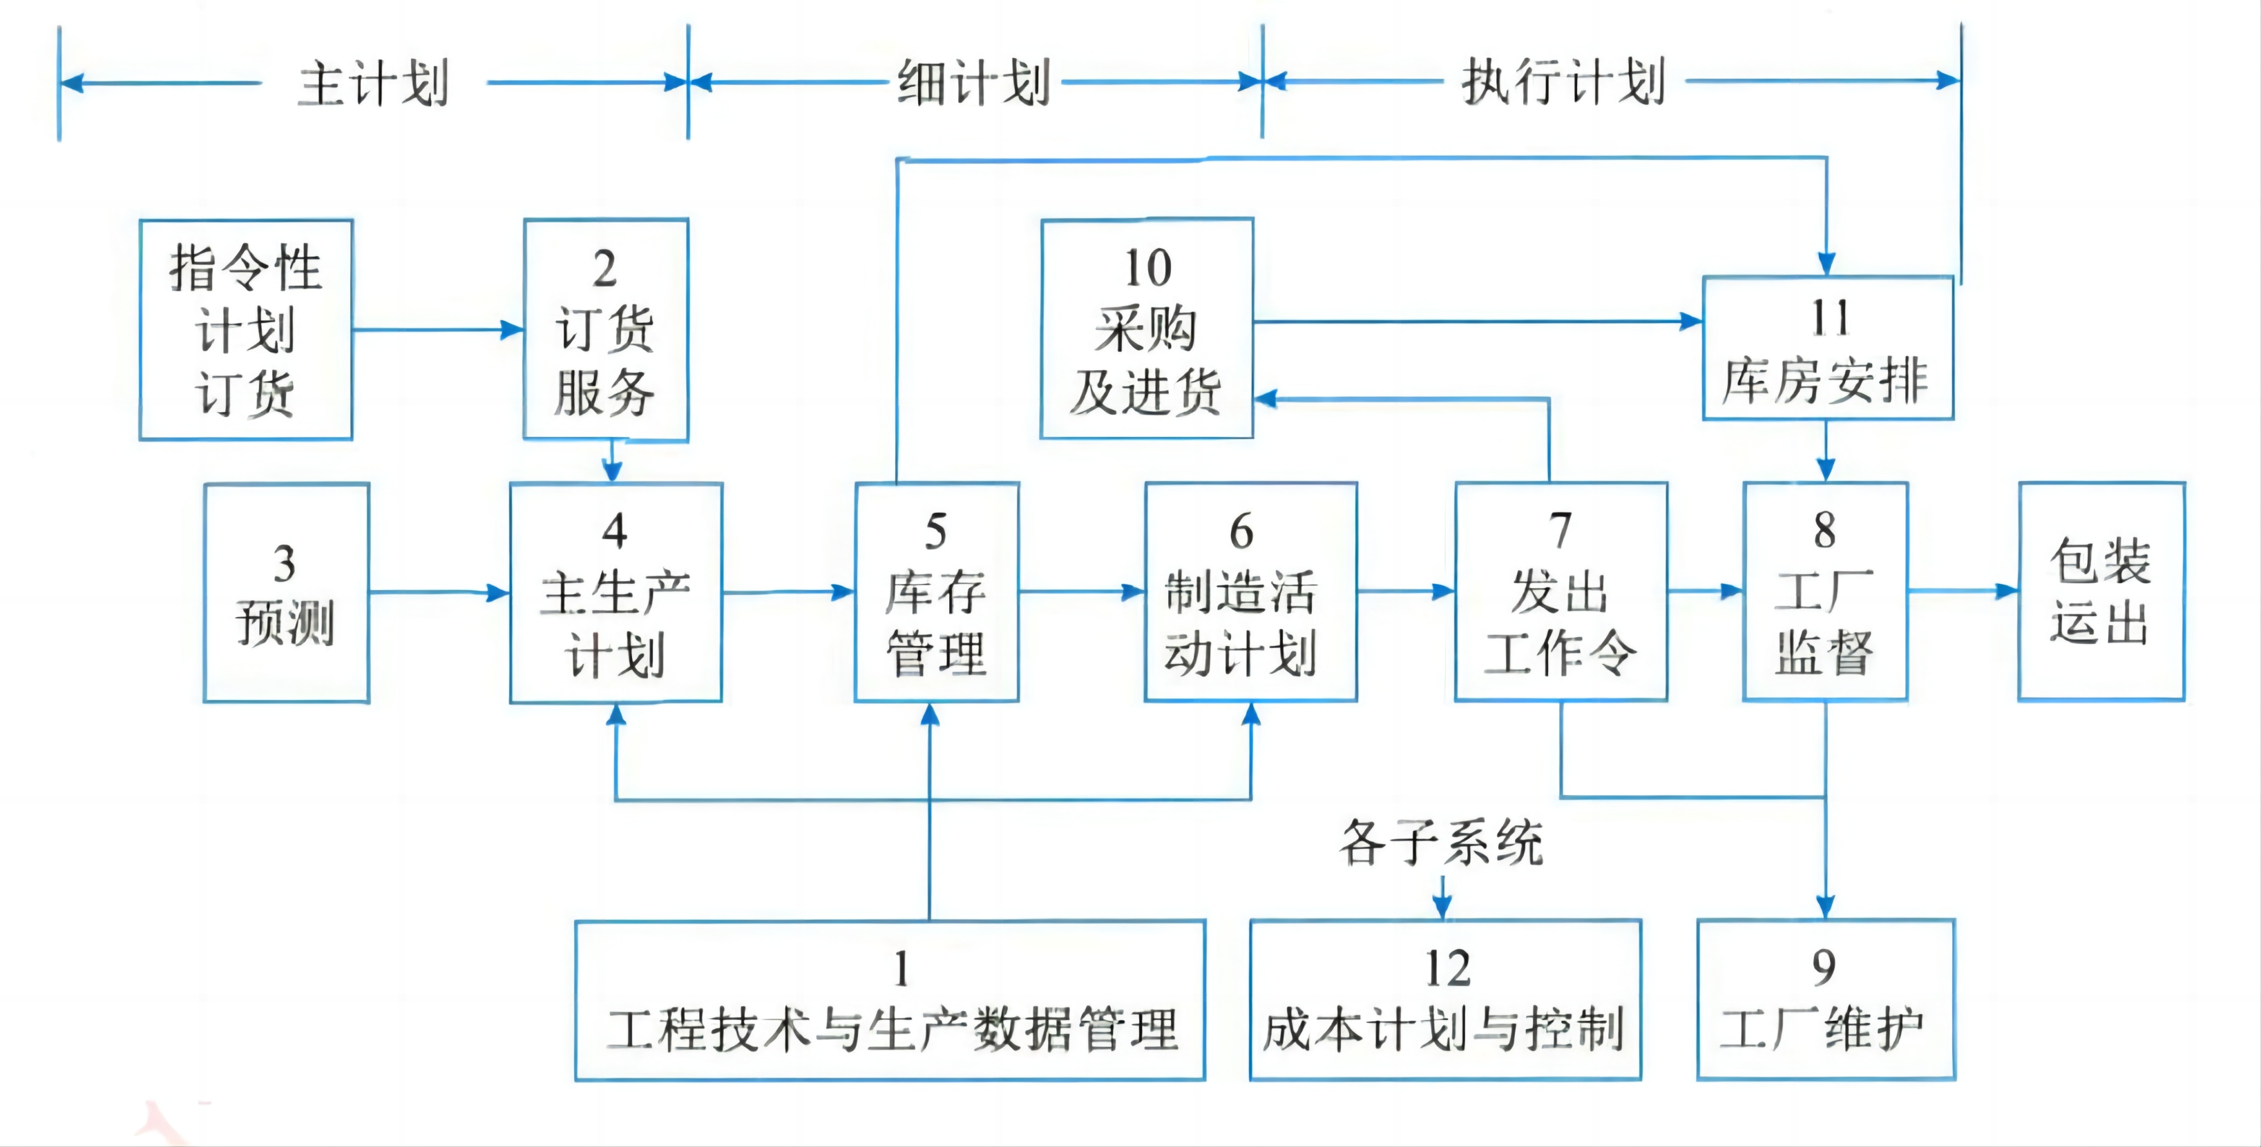
DESIGNER:
管理信息系统MIS
由业务处理系统发展而成的，是在TPS基础上引进大量管理方法对企业整体信息进行处理，并利用信息进行预测、控制、计划、辅助企业全面管理的信息系统。
管理信息系统由四大部件组成，即信息源、信息处理器、信息用户和信息管理者。
根据各部件之间的联系可分为开环(不收集外部信息不反馈)和闭环(不断收集信息反馈调整)。
根据处理的内容及决策的层次来看，我们可以把管理信息系统看成一个金字塔式的结构分为战略计划、管理控制和运行控制3层，最下方就是TPS进行的业务处理部分。
管理信息系统的功能:职能的完成往往是通过“过程”实现，过程是逻辑上相关活动的集合，因而往往把管理信息系统的功能结构表示成功能-过程结构，如下图。

Slide 16
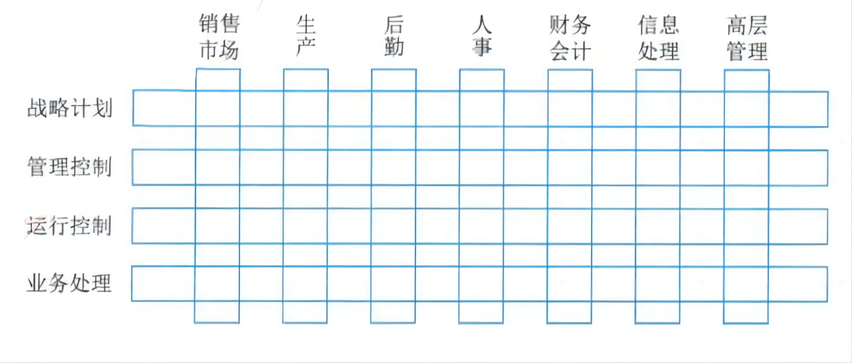
DESIGNER:
管理信息系统MIS
◆管理信息系统的组成（用功能/层次矩阵表示)
(1)销售市场子系统。它包括销售和推销，在运行控制方面包括雇用和训练销售人员、销售和推销的日常调度，还包括按区域、产品、顾客销售数量的定期分析等。
(2)生产子系统。它包括产品设计、生产设备计划、生产设备的调度和运行、生产人员的雇用和训练、质量控制和检查等。
(3)后勤子系统。它包括采购、收货、库存控制和分发。
(4)人事子系统。它包括雇用、培训、考核记录、工资和解雇等。
(5)财务和会计子系统。财务的目标是保证企业的财务要求，并使其花费尽可能的低;会计则是把财务业务分类、总结，填入标准财务报告，准备预算、成本数据的分析与分类等。
(6)信息处理子系统。该系统的作用是保证企业的信息需要。典型的任务是处理请求、收集数据、改变数据和程序的请求、报告硬件和软件的故障及规划建议等。
(7)高层管理子系统。为高层领导服务。业务包括查询信息和支持决策，编写文件和信件，向公司其他部门发送指令。

Slide 17
DESIGNER:
管理信息系统MIS
◆决策支持系统的总体功能是支持各种层次的人们进行决策。具体可细分为:
(1)决策支持系统用来整理和提供本系统与决策问题有关的各种数据。
(2)决策支持系统要尽可能地收集、存储和及时提供与决策有关的外部信息。
(3)决策支持系统能及时收集和提供有关各项活动的反馈信息。
(4)决策支持系统对各种与决策有关的模型具有存储和管理的能力。
(5)决策支持系统提供对常用的数学方法、统计方法和运筹方法的存储和管理。
(6)决策支持系统能对各种数据、模型、方法进行有效管理，为用户提供查找、变更、增加、删除等操作功能。
(7)决策支持系统运用所提供的模型和方法对数据进行加工，并得出有效支持决策的信息。
(8)决策支持系统具有人-机对话接口和图形加工、输出功能，不仅用户可以对所需要的数据进行查询，而且可以输出相应的图形。
(9)决策支持系统应能支持分布使用方式，提供有效的传输功能，以保证分散在不同地点的用能共享系统所提供的模型、方法和可共享的数据
◆决策支持系统的特点
(1)决策支持系统面向决策者。
(2)决策支持系统支持对半结构化问题的决策。
(3)决策支持系统的作用是辅助决策者、支持决策者。
(4)决策支持系统体现决策过程的动态性。
(5)决策支持系统提倡交互式处理。

Slide 18
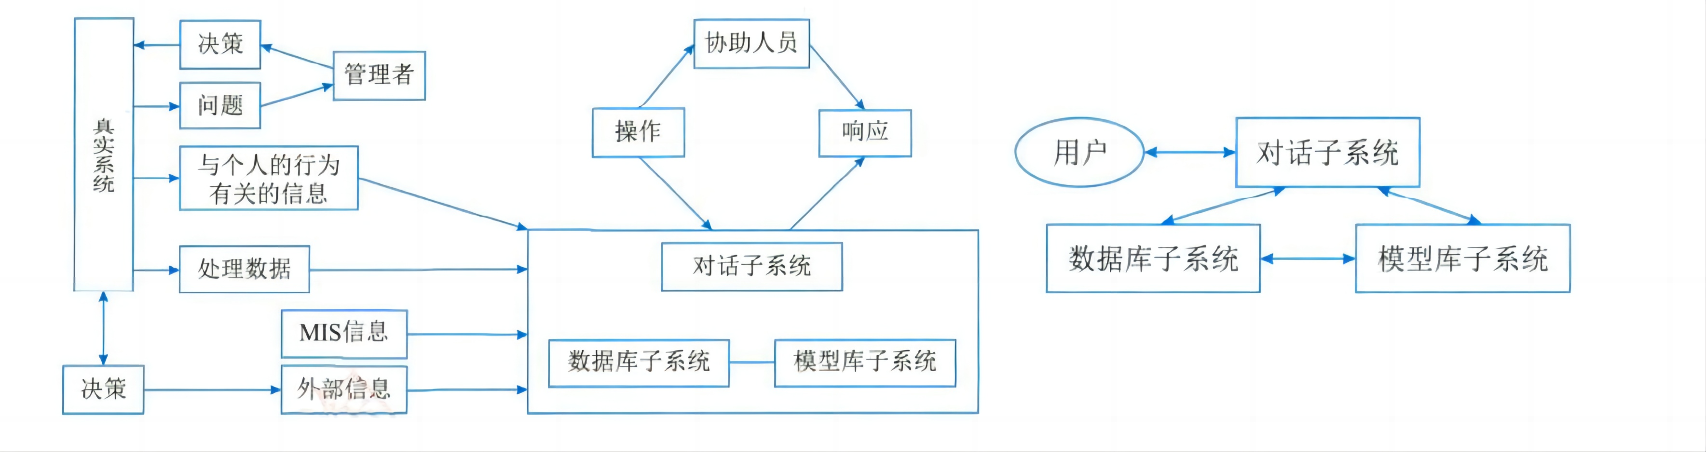
DESIGNER:
决策支持系统DSS
◆DSS应当是一个交互式的、灵活的、适应性强的基于计算机的信息系统，能够为解决非结构化管理问题提供支持，以改善决策的质量。
◆DSS的基本模式反映DSS 的形式及其与“真实系统”、人和外部环境的关系，如图所示。其中管理者处于核心地位，运用自己的知识和经验，结合决策支持系统提供的支持，对其管理的“真实系统”进行决策。
◆DSS的两种基本结构形式是两库结构和基于知识的结构，实际中的DSS由这两种基本结构通过分解或增加某些部件演变而来。两库结构由数据库子系统、模型库子系统和对话子系统形成三角形分布的结构:

Slide 19
DESIGNER:
决策支持系统DSS
◆决策支持系统的组成
1.数据的重组和确认。与决策支持系统相关的数据库的问题是，获得正确的数据井且可用理想的形式操作这些数据。这个问题可以通过数据仓库的概念解决。
2.数据字典的建立。数据仓库是一个与作业层系统分离存在的数据库。通过对数据仓库的存取，管理者可以做出以事实为根据的决策来解决许多业务问题。
3.数据挖掘和智能体。一旦建成数据仓库，管理者们需要运用工具进行数据存取和查询，使用的工具称为智能体。数据挖掘的结果类型包括:
(1)联合:把各个事件联系在一起的过程。例如购买面包的用户80%也会购买牛奶。
(2)定序:指对数据集中的变量进行排序,挖掘出其间的顺序关系或先后逻辑。例如，分析疫情期间每日确诊病例数量的数据,观察病例数随时间的变化规律。
(3)分类:根据模式组织数据的过程。例如，将银行客户分成不同信用级别,比如A级(信用最好)、B级、C级、D级(信用最差)。
(4)聚类:推导特定小组与其他小组相区分的判断规则的过程。例如，在网购网站上,根据用户浏览和购买记录,将用户分成爱购买家电的一族、爱买化妆品的一族等,用于个性化推荐，又或者是在音乐app上,根据用户听歌习惯,将用户自动分成爱听古典乐的一类、爱听流行乐的一类,以便推荐相应歌曲，又或者是在社交平台上,根据用户兴趣和社交关系,自动将用户聚类为游戏群体、摄影群体、旅游群体等,以匹配同类用户。 。

Slide 20
DESIGNER:
决策支持系统DSS
4.模型建立。针对模型库的处理，根据实际业务场景和需求,选择或构建不同的分析模型,用来进行预测、优化、规划等,以便做出更好的决策，模型管理的目的就是帮助决策者理解与选择有关的现象。建立模型的方法有穷枚举法算法、启发式和模拟法。
比如一个制造业公司,需要决策支持系统帮助生产计划。模型建立步骤可以是:
1. 收集历史生产和销售数据2. 建立预测模型,预测未来几个月的产品销量3. 建立线性规划模型,确定每个产品的最优生产量4. 建立产能规划模型,合理分配生产资源5. 将这些模型整合,形成决策支持系统,进行生产计划优化简单来说,就是根据实际业务需求,选择合适的预测模型、优化模型、仿真模型等,让系统可以对复杂问题进行分析,以提供决策依据。

Slide 21
DESIGNER:
专家系统 ES
◆基于知识的专家系统(专家系统：Expert System，ES)，是人工智能的一个重要分支。专家系统的能力来自于它所拥有的专家知识，知识的表示及推理的方法则提供了应用的机理。
◆我们可以把专家系统想象成一个很聪明的机器人,它可以像专家一样提供专业建议和解决问题。
比如一个医生专家系统,病人描述了自己的症状,专家系统就可以按照它存储的医学知识给出诊断意见。
一个下棋的专家系统,它学习了大量的棋谱和下棋策略,可以和人类高手对弈。
专家系统之所以看起来很智能,是因为它事先向专家学习了大量知识,并根据这些知识模拟专家进行推理。
但专家系统只能解决特定领域的问题,不像人类能通用地思考。而且它的知识库需要不断更新,才能给出准确的建议。
简单来说,专家系统就是一个可模拟专家进行推理的智能系统,让普通人也能获得专家级建议。
◆专家系统不同于传统的应用程序和其他类型的人工智能问题求解程序。主要表现在以下5个方面。
(1)专家系统属于人工智能范畴，其求解的问题是半结构化或非结构化问题。
(2)专家系统模拟的是人类专家在问题领域的推理，而不是模拟问题领域本身。
(3)专家系统由3个要素组成:描述问题状态的综合数据库、存放启发式经验知识的知识库和对知识库的知识进行推理的推理机。三要素分别对应数据级、知识库级和控制级三级知识，而传统应用程序只有数据和程序两级结构。
(4)专家系统处理的问题是实际的问题，而不是纯学术的问题。
(5)从求解手段来看，专家系统专用性强，通用性差。

Slide 22
DESIGNER:
专家系统 ES
◆人工智能（AI)旨在利用机械、电子、光电或生物器件等制造的装置或机器模仿人类的智能.AI研究的重点放在开发具有智能行为的计算机系统上，智能行为表现出以下5个特点。
(1)从过去的事件或情形中汲取经验，并将从经验中得到的知识应用于新的环境和场景。
(2)具有在缺乏重要信息时解决问题的能力。
(3)具有处理和操纵各种符号、理解形象化图片（图像)的能力。
(4)想象力和创造力。
(5)善于启发。
◆人工智能是一个极为广泛的领域，AI的主要分支有专家系统、机器人技术、视觉系统、自然语言处理、学习系统和神经网络等。

Slide 23
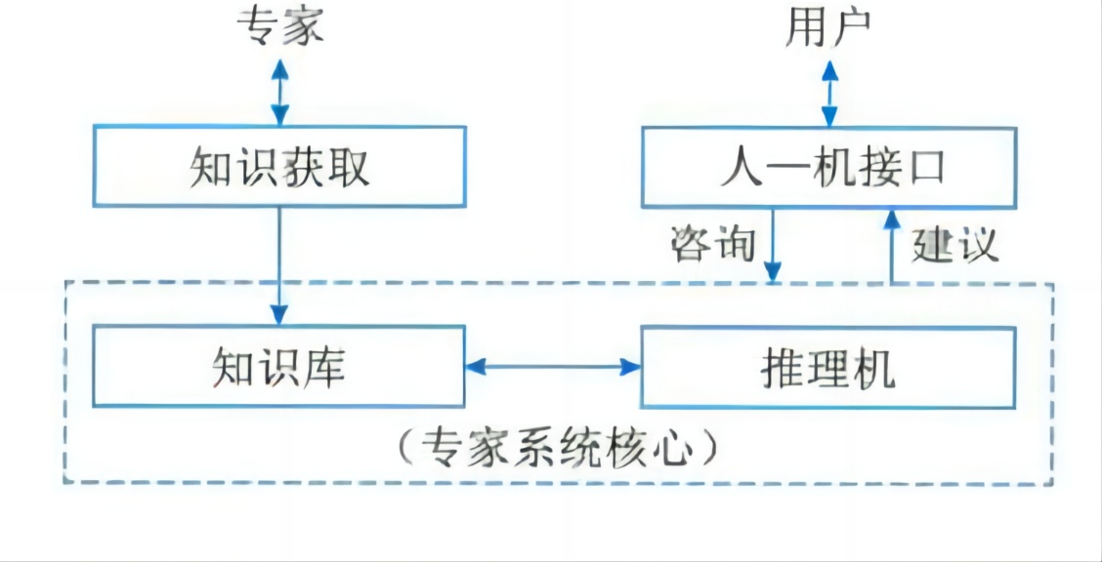
DESIGNER:
专家系统 ES
◆专家系统的特点:超越时间限制、操作成本低廉、易于传递与复制、处理手段一致(不会因人而异)、善于克服难题、适用特定领域。
◆专家系统的组成
1.知识库。用来存放系统求解实际问题的领域知识。知识库中的知识可分成两类:一类为事实性知识:另一类是启发性知识。
2.综合数据库。是专家系统在执行与推理过程中用以存放所需要和产生的各种信息的工作存储器，因此，综合数据库又叫动态知识库，其内容在系统运行过程中是不断变化的。相应地把专家系统的知识库称为静态知识库。二者一起构成完整知识库。
3.推理机。推理机和完整知识库一起构成专家系统的核心。推理机也被称为控制结构或规则解释器，通常包括推理机制和控制策略，是一组用来控制系统的运行、执行各种任务、根据知识库进行各种搜索和推理的程序模块。
4.知识获取。主要有两方面功能:一是知识的编辑和求精;二是知识自学习。
5.解释程序。是面向用户服务的,负责解答用户提出的各种问题。
6.人机接口。通常包括两部分:一部分是专家系统与用户的接口;另一部分是专家系统与领域专家和知识工程师的接口。
Notes:
超越时间的限制是指可以长时间工作

Slide 24
DESIGNER:
专家系统 ES
专家系统（Expert System，ES）是一种人工智能技术，旨在模拟人类专家的知识和推理过程，用于解决复杂的问题。在日常生活中，专家系统可以应用于各种领域。以下是几个日常生活中的应用例子：
医疗诊断：
专家系统在医疗领域有广泛的应用。它可以根据患者的症状和病史，进行诊断和建议治疗方案。例如，一个专家系统可以针对常见的感冒症状，询问患者的体温、咳嗽、头痛等情况，并根据这些信息给出可能的疾病诊断和自我治疗建议，比如是否需要去看医生或服用何种药物。
金融规划：
专家系统可用于个人财务规划和投资建议。通过收集用户的财务目标、风险承受能力和投资偏好等信息，专家系统可以推荐适合的投资组合和理财计划。例如，根据用户的收入、年龄、家庭状况等，系统可以建议分配资产的比例，包括投资股票、债券、房地产等。
故障诊断与维修：
专家系统可以在家电、汽车等设备的故障诊断和维修方面发挥作用。当设备出现故障时，用户可以通过与专家系统的对话，描述问题的细节，例如故障现象、出现的错误代码等。专家系统会根据这些信息，参考预先设定的故障库和修复方案，为用户提供初步的排查指南或建议维修措施。
烹饪食谱推荐：
专家系统可以帮助用户根据自己的口味和饮食需求，推荐合适的烹饪食谱。用户可以告诉系统他们的喜好、食物过敏情况、偏好的烹饪方式等，专家系统会据此生成适合的食谱，并提供烹饪步骤和营养信息。
Notes:
超越时间的限制是指可以长时间工作

Slide 25
DESIGNER:
办公自动化系统OAS
◆办公自动化就是办公信息处理手段的自动化。
OAS要解决的是包括数据、文字、声音、图像等信息的一体化处理问题。从本质上讲，办公自动化就是以先进的科学技术为基础，利用有关办公自动化设备协助办公人员管理各项办公信息，主要利用资源以提高办公效率和办公质量。计算机技术、通信技术、系统科学和行为科学是它的4大支柱。其中以行为科学为主导，系统科学为理论基础，结合运用计算机技术和通信技术。
◆OAS的主要功能
1.事务处理。完成办公部分内的大量繁琐事情，又称为事务办公系统，分为单机处理系统和多机处理系统(通信、信息共享)，类似于我们前面的TPS系统
2.信息管理。对信息流的控制管理，主要包括信息的收集、加工、传递、交流、存取、提供、分析、判断、应用和反馈那些办公人员的综合性工作。可称为管理型办公系统，它能将事务型办公系统中各项孤立的事务处理通过信息交换和共享资源联系起来，获得准确、快捷、及时、优质的功效。管理型办公系统是一种分布式的处理系统，具有计算机通信和网络功能。类似于我们前面的MIS系统
3.辅助决策。可称为决策型办公系统，以经理型办公系统提供的大量信息作为决策工作的基础，建立起能综合分析、预测发展、判断利弊的计算机可运行的决策模型，根据原始数据信息，自动做出比较符合实际的决策方案。类似于我们前面的DSS系统
◆办公自动化系统的组成:计算机设备、办公设备、数据通信及网络设备、软件系统.

Slide 26
DESIGNER:
办公自动化系统OAS
OAS的日常使用举例：
1.事务处理。
小明要请一天假,没有OAS系统前,他需要填写请假条,找到部门主管签字批准,然后送到人事部档案。使用OAS系统后,小明可以在系统内提出请假申请,系统自动提醒主管并取得批准,人事部也可以在系统查看,整个流程自动完成。
小花需要采购一批办公用品,传统做法是填表申请,等待多个部门审批,浪费时间。使用OAS系统,小花可以在移动App上提出申请,系统自动把采购需求发送给采购部,并根据设置的审批流程发送各部门主管,一个星期后办公用品直接送到了小花的办公桌。
所以OAS系统通过流程自动化和信息共享,可以优化企业内部的协同工作,提高工作效率,减少重复劳动。
2.信息管理。
假设小明是一位自由职业者,他使用某OAS系统来管理自己的工作内容。
小明可以在OAS系统里建立客户数据库,记录每位客户的姓名、联系方式、服务类型等信息。
在进行设计项目时,小明可以在系统里针对每个项目建立文件夹,上传设计草图、文档等资料。
系统会自动统计每个项目的工作时间,小明可以随时查看每个项目的总消耗时间。
每完成一个项目,小明会在系统里标记项目状态已结单,系统会自动生成项目结单、账单。
3.辅助决策。
系统根据历史计费数据,可以生成小明不同服务类型的收入报告。
根据系统生成的收入报告,小明可以分析哪些服务收入较高,从而决定业务发展方向。
小明也可以使用系统的预算管理功能,模拟不同方案的收支情况,辅助其制定合理的财务计划。
系统可以配置时长预警,当某项目时间超过预定范围时,系统提醒小明关注进度。

Slide 27
DESIGNER:
企业资源规划ERP
◆企业资源规划是指建立在信息技术基础上，以系统化的管理思想，为企业提供决策和运营手段的管理平台。ERP系统是将企业所有资源进行集成整合，并进行全面、一体化管理的信息系统。
◆演变过程:物料需求计划(物料单系统)――制造资源计划(增加库存、分销等)――企业资源计划(打通了供应链，加入财务、人力资源、销售管理等)。
◆企业有三大资源:物流（物流管理)、资金流（财务管理)、信息流（生产控制管理)、现在一般认为人力资源（人力资源管理)是企业第四大资源。
◆企业的资源计划可从下面三点来理解:
管理思想:ERP首先是一种管理思想，将企业资源分类管理，是管理思想的变革。
软件产品:其次，ERP是个软件产品，为企业用户提供一体化的解决方案，不是买来直接用的，需要个性化的开发和部署。
管理系统:ERP最后是一个管理系统，存在众多的子系统，这些子系统有统一的规划，是互联互通的，便于事前事中监控。

Slide 28
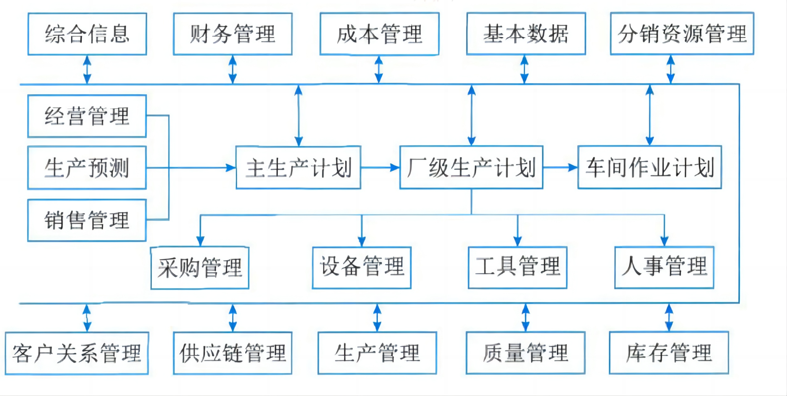
DESIGNER:
ERP的结构
ERP包括以下11个模块
1)生产预测。市场需求是企业生存的基础，在ERP中首先需要对市场进行较准确的预测。预测主要用于计划，在ERP的5个层次的计划中，前3个层次计划，即经营计划、生产计划大纲和主生产计划的编制都离不开预测。
2)销售管理。销售管理主要是针对企业的销售部门的相关业务进行管理。

Slide 29
DESIGNER:
企业资源规划ERP
3)经营计划（生产计划大纲)。是根据经营计划的生产目标制定的，是对企业经营计划的细化，用以描述企业在可用资源的条件下，在一定时期中的产量计划。
4)主生产计划。是对企业生产计划大纲的细化，说明在一定时期内的下计划:生产什么，生产多少和什么时候交货。主生产计划的编制以生产大纲为准，其汇总结果应当等同于生产计划大纲。
5)物种需求计划。物料需求计划是对主生产计划的各个项目所需的全部制造件和全部采购件的网络支持计划和时间进度计划。它根据主生产计划对最终产品的需求数量和交货期，推导出构成产品的零部件及材料的需求数量和需求时期，再导出自制零部件的制作订单下达日期和采购件的采购订单发送日期，并进行需求资源和可用能力之间的进一步平衡。
6)能力需求计划。是对物料需求计划所需能力进行核算的一种计划管理方法。旨在通过分析比较MRP的需求和企业现有生产能力，及早发现能力的瓶颈所在，为实现企业的生产任务而提供能力方面的保障。
7)车间作业计划。是在MRP所产生的加工制造订单（即自制零部件生产计划)的基础上，按照交货期的前后和生产优先级选择原则以及车间的生产资源情况(如设备、人员、物料的可用性、加工能力的大小等)，将零部件的生产计划以订单的形式下达给适当的车间。

Slide 30
DESIGNER:
企业资源规划ERP
8)采购与库存管理。采购与库存管理是ERP的基本模块，其中采购管理模块是对采购工作，即从采购订单产生至货物收到的全过程进行组织、实施与控制，库存管理模块则是对企业物料的进、出、存进行管理。
9)质量与设备管理。质量管理贯穿于企业管理的始终。设备管理是指依据企业的生产经营目标，通过一系列的技术、经济和组织措施，对设备寿命周期内的所有设备物资运动形态和价值运动形态进行的综合管理。
10)财务管理。会计工作是企业管理的重要组成部分，是以货币的形式反映和监督企业的日常经济活动，并对这些经济业务的数据进行分类、汇总，以便为企业管理和决策提供必要的信息支持。企业财务管理是企业会计工作和活动的统称。
11)ERP有关扩展应用模块。如客户关系管理、分销资源管理、供应链管理和电子商务等。这几个扩展模块本身也是一个独立的系统，在市场上它们常作为独立的软件产品进行出售和实施。
ERP的功能:支持决策的功能、为处于不同行业的企业提供有针对性的IT解决方案、从企业内部的供应链发展为全行业和跨行业的供应链。

Slide 31
DESIGNER:
企业资源规划ERP
案例讲解：ERP系统在制造业中的应用
小明是一家制造业公司的生产主管，负责管理整个生产过程。他的公司使用了一套完善的ERP系统，下面将展示ERP系统在他日常工作中的应用：
第一阶段：前期规划与准备
市场预测和销售计划：销售团队提供未来三个月的销售预测数据，小明将这些数据输入ERP系统。系统结合历史销售数据和市场趋势，生成销售计划报表。小明可以通过该报表了解未来销售趋势，准确把握市场需求。
订单管理：销售团队将新的客户订单录入ERP系统。小明可以在系统中查看订单状态和进度，确保按时交付产品。如果出现订单延迟或问题，他可以及时采取措施，确保客户满意度。
原材料采购计划：ERP系统根据销售计划和生产计划，自动生成原材料的采购计划。小明可以在系统中查看所需原材料的数量和采购时间，以及当前库存情况，从而提前安排采购订单，确保生产不会因原材料短缺而受阻。

Slide 32
DESIGNER:
企业资源规划ERP
第二阶段：生产过程管理
生产计划：基于销售计划和原材料采购计划，小明制定生产计划。ERP系统帮助他进行产能规划和排程，确保生产线的高效运作。他可以在系统中查看生产进度、生产线的产能利用率和产出等信息，实时掌握生产状态。
物料管理：ERP系统跟踪库存水平，自动触发原材料的补货或采购流程。当库存低于设定阈值时，系统会自动生成采购订单，确保原材料及时送达生产线。
人力资源管理：小明使用ERP系统进行人员管理和员工调度。他可以查看员工的工作日历、休假安排和绩效评估等信息，优化人员分配，确保生产线的高效运转。
第三阶段：生产监控与改进
生产进度追踪：ERP系统实时记录生产过程中的各个环节，从原材料采购、生产排程到成品入库，都有相应的数据记录。小明通过ERP系统追踪生产进度，及时发现和解决生产中的问题，确保生产计划的顺利执行。
第四阶段：财务管理
财务管理：ERP系统集成了财务模块，记录生产过程中的成本、销售收入和库存值等数据。小明可以在系统中查看财务报表，了解生产成本和收入情况，为管理决策提供依据。
效率分析和改进：ERP系统提供各种报表和数据分析工具，小明可以评估生产效率和质量表现。他可以查看生产周期、生产成本、不良品率等数据，找出潜在的生产瓶颈或质量问题，并采取相应的改进措施，提高生产效率和产品质量。

Slide 33
DESIGNER:
典型信息系统架构模型-政府信息化和电子政务
◆电子政务实质上是对现有的、工业时代形成的政府形态的一种改造，即利用信息技术和其他相关技术，将其管理和服务职能进行集成，在网络上实现政府组织结构和工作流程优化重组，超越时间、空间与部门分隔的制约，实现公务、政务、商务、事务的一体化管理与运行。
电子政务主要包括3个组成部分:
(1)政府部门内部的电子化和网络化办公。
(2)政府部门之间通过计算机网络进行的信息共享和实时通信。
(3)政府部门通过网络与居民之间进行的双向信息交流。
◆电子政务在世界范围内的发展有2个主要的特征:第1个特征是以互联网为基础设施，构造和发展电子政务。第2个特征是，就电子政务的内涵而言，更强调政府服务功能的发挥和完善，包括政府对企业、对居民的服务以及政府各部门之间的相互服务。
◆电子政务的发展大致经历了4个阶段:起步阶段、政府与用户单向互动、政府与用户双向互动、网上事务处理。
◆电子政务的应用领域:面向社会、政府部门之间、政府部门内部的各类应用系统涉及政府部门内部的各类核心数据的应用系统、政府电子化采购、电子社区。

Slide 34
DESIGNER:
典型信息系统架构模型-政府信息化和电子政务
政府到政府（Government-to-Government，G2G）、政府到企业（Government-to-Business，G2B）、政府到公众（Government-to-Citizen，G2C）、企业到政府（Business-to-Government，B2G）和公众到政府（Citizen-to-Government，C2G）:
G2G（政府到政府）：
双边合作协议：两个国家政府之间签署协议，以促进贸易、合作项目、科技研发等领域的合作。例如，两国政府签署的关于环保合作的协议，共同应对气候变化和环境污染。
政府间数据共享：两个政府部门之间共享数据，以加强安全合作、犯罪打击、边境管理等。例如，两国情报部门之间分享情报信息，以便预防跨国恐怖主义活动。
G2B（政府到企业）：
政府招标和采购：政府向企业发布招标公告，邀请企业竞标政府项目或服务。例如，政府部门发布建设一所新学校的招标公告，邀请建筑公司投标竞争。
政府发放补贴和奖励：政府向企业提供财政支持，以鼓励特定产业的发展或实现特定目标。例如，政府向可再生能源公司提供津贴，以促进清洁能源的发展。

Slide 35
DESIGNER:
典型信息系统架构模型-政府信息化和电子政务
G2C（政府到公众）：
电子政务服务：政府通过互联网平台向公众提供各种在线服务，例如在线申请身份证、驾驶执照或社会福利等。例如，公民可以通过政府网站在线申请护照。
警示和通知：政府向公众发布警示和通知，以提醒市民注意安全或宣传重要信息。例如，政府发布台风预警，提醒市民采取必要的防护措施。
B2G（企业到政府）：
税务申报和缴税：企业向政府部门申报税务信息，并缴纳相关税款。例如，企业根据税法规定向税务局报告年度财务状况，并缴纳应纳税款。
合规申报和监管报告：企业根据政府法规和监管要求向相关政府部门提交合规申报和监管报告。例如，某制药公司向药品监管机构提交新药研发和临床试验报告。
C2G（公众到政府）：
公众意见和建议：公众向政府表达意见、建议或对政策的看法。例如，市民可以通过公开听证会或信件向政府表达对特定法规的意见。
投诉和申诉：公众向政府部门提出投诉或申诉，寻求问题解决或寻求公平裁决。例如，消费者向市场监管部门投诉某家企业的不当商业行为。

Slide 36
DESIGNER:
典型信息系统架构模型-企业信息化和电子商务
◆企业信息化就是企业利用现代信息技术，通过信息资源的深入开发和广泛利用，实现企业生产过程的自动化、管理方式的网络化、决策支持的智能化和商务运营的电子化，不断提高生产、经营、管理、决策的效率和水平，进而提高企业经济效益和企业竞争力的过程。
◆企业信息化的具体目标是优化企业业务流程，使之更加有效，它的根本目的在于提高企业竞争能力，使得企业具有平稳和有效的运作能力，对紧急情况和机会做出快速反应，为企业内外部用户提供有价值的信息。包括技术创新、管理创新和制度创新。
◆企业信息化一定要建立在企业战略规划基础之上，以企业战略规划为基础建立的企业管理模式是建立企业战略数据模型的依据。
◆企业信息化就是技术和业务的融合。需要从3个层面来实现。
(1)企业战略的层面。必须对企业目前的业务策略和未来的发展方向作深入分析。达到战略上的融合。
(2)业务运作层面。针对企业所确定的业务战略，通过分析获得实现这些目标的关键驱动力和实现这些目标的关键流程。
(3)管理运作层面。虽然这一层面从价值链的角度上来说，是属于辅助流程，但它对企业日常管理的科学性、高效性是非常重要的。除了提出应用功能的需求外，还必须给出相应的信息技术体系，这些将确保管理模式和组织架构适应信息化的需要。

Slide 37
DESIGNER:
典型信息系统架构模型
◆企业战略数据模型分为数据库模型和数据仓库模型，数据库模型用来描述日常事务处理中数据及其关系;数据仓库模型则描述企业高层管理决策者所需信息及其关系。
◆企业信息化方法
(1)业务流程重构方法。对企业的组织结构和工作方法进行“彻底的、根本性的”重新设计。
(2)核心业务应用方法。任何一家企业，要想在市场竞争的环境中生存发展，都必须有自己的核心业务。围绕核心业务应用计算机技术和网络技术是很多企业信息化成功的秘诀。
(3)信息系统建设方法。对大多数企业来说，建设信息系统是企业信息化的重点和关键。因此，信息系统建设成了最具普遍意义的企业信息化方法。
(4)主题数据库方法。主题数据库就是面向企业业务主题的数据库，也就是面向企业的核心业务的数据库。
(5)资源管理方法。目前，流行的企业信息化的资源管理方法有很多，最常见的有企业资源计划(ERP)、供应链管理(SCM)等。
(6)人力资本投资方法。人力资本与人力资源的主要区别是人力资本理论把一部分企业的优秀员工看作是一种资本，能够取得投资收益。人力资本投资方法特别适用于那些依靠智力和知识而生存的企业。

Slide 38
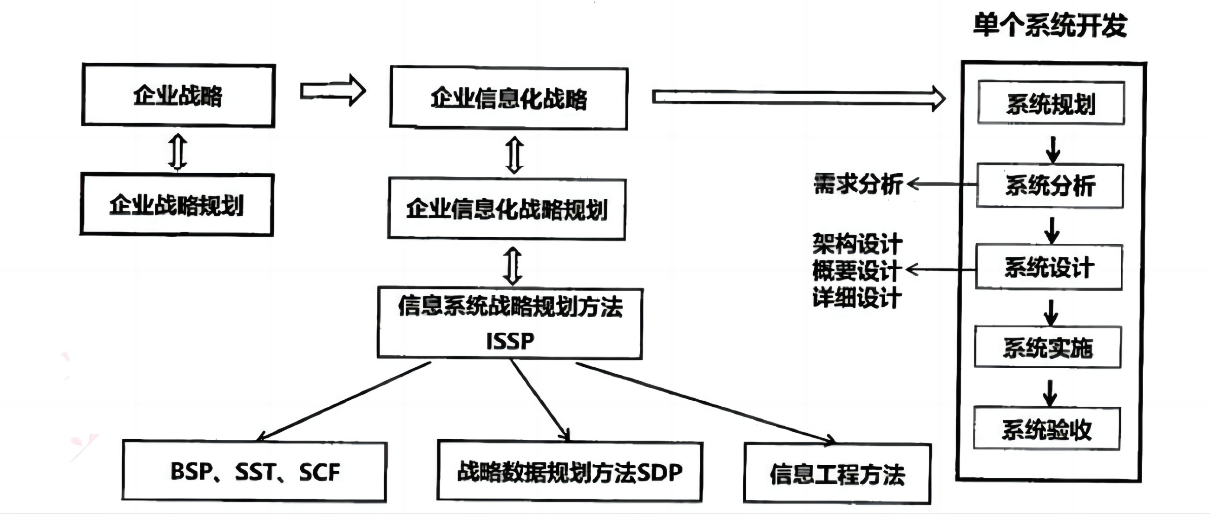
DESIGNER:
信息化战略体系

Slide 39
DESIGNER:
信息化战略体系
举例分析：
企业战略：比如老李现在在本市有多家饭店，生意做的红红火火，现在他想在五年内把饭店扩展成一家连锁品牌。
企业战略规划：为制定企业战略规划,老李先进行了市场调研,了解了本地顾客的饮食喜好和需求。他还调研了竞争对手的情况。通过分析,老李确定了优先发展的饭店类型和菜系,选定了前期要开展连锁的区域。
企业信息化战略以及企业信息化战略规划：老李通过分析当前的业务流程问题,提出了实现点餐服务信息化和库存管理信息化的信息化发展战略。这两个信息化项目将对老李实现规模化经营,开展连锁品牌扩张起到关键支持作用。
在信息化战略指导下,老李展开了点餐系统和库存系统的信息系统规划工作。
- 确定系统需达到的效率指标
- 计划系统开发时间表
- 预算软硬件购置费用
在规划阶段,老李考虑到资金有限,决定先从一家门店试点,验证系统效果后再逐步推广。
按照这个规划进行信息化建设,通过信息化手段提高工作效率,为他实现连锁品牌战略提供了支持。

Slide 40
DESIGNER:
信息化战略体系
◆企业战略规划：利用机会和威胁评价现在和未来的环境，用优势和劣势评价企业现状(SWOT分析)，进而选择和确定企业的总体和长远目标，制定和抉择实现目标的行动方案。
◆信息系统战略规划：关注如何通过信息系统来支撑业务流程的运作，进而实现企业的关键业务目标，其重点在于对信息系统远景、组成架构、各部分逻辑关系进行规划。
◆信息技术战略规划：通常简称为IT战略规划，是在信息系统规划的基础上，对支撑信息系统运行的硬件、软件、支撑环境等进行具体的规划，它更关心技术层面的问题。
◆信息资源规划：是在以上规划的基础上，为开展具体的信息化建设项目而进行的数据需求分析、信息资源标准建立、信息资源整合工作。
◆系统规划:单个项目的立项分析，是信息系统生命周期的第一个阶段，期任务是对企业的环境、目标及现有系统的状况进行初步调查，根据企业目标和发展战略，确定信息系统的发展战略，对建设新系统的需求做出分析和预测，同时考虑建设新系统所受的各种约束，研究建设新系统的必要性和可能性。

Slide 41
DESIGNER:
考试真题
电子政务是对现有的政府形态的一种改造，利用信息技术和其他相关技术，将其管理和服务职能进行集成，在网络上实现政府组织结构和工作流程优化重组。与电子政务相关的行为主体有三个，即政府、()及居民。国家和地方人口信息的采集、处理和利用，属于()的电子政务活动。
A．部门 B.企(事)业单位 C.管理机构 D.行政机关
A．政府对政府 B.政府对居民 C.居民对居民 D.居民对政府
企业信息化规划是一项长期而艰巨的任务，是融合企业战略、管理规划、业务流程重组等内容的综合规划活动。其中()战略规划是评价企业现状，选择和确定企业的总体和长远目标，制定和抉择实现目标的行动方案;()战略规划关注的是如何通过信息系统来支撑业务流程的运作，进而实现企业的关键业务目标;()战略规划对支撑信息系统运行的硬件、软件、支撑环境等进行具体的规划。
(19)A.信息资源 B.企业 C.企业行动 D.业务
(20)A.信息系统 B.企业技术 C.业务流程 D.业务指标
(21)A.信息资源 B.信息系统 C.信息技术 D.信息环境

Slide 42
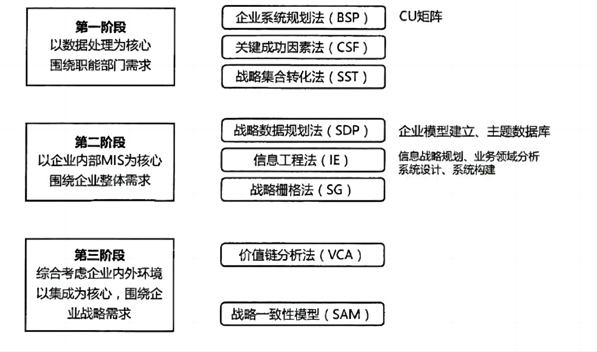
DESIGNER:
信息系统战略规划
◆一个企业信息系统的战略规划可分为下面三个阶段:

Slide 43
DESIGNER:
信息系统战略规划
◆第一阶段:以数据处理为核心，围绕职能部门需求
企业系统规划法BSP:自上而下地识别企业目标、企业过程和数据，然后对数据进行分析，自下而上地设计信息系统。重视数据的创建和使用，以数据的创建和使用归类，提供一个信息系统规划，建立CU矩阵〈创建使用矩阵)。
关键成功因素法CSF:重视关键因素，每个企业在某阶段都有关键因素，抓住关键信息。
战略集合转化法SST:将企业的战略信息(环境、目标等)收集起来，当成一个“信息集合”，并且转换为信息系统的战略信息，全方位的注重企业的战略信息。
◆第二阶段:以企业内部MIS(管理信息系统)为核心，围绕企业整体需求
战略数据规划法SDP:强调建立企业模型和主题数据库(重点和关键，是面向业务主题，整个企业的)，数据类基本上是稳定的，而业务和流程是多变的。
信息工程法IE:第一次提出以工程的方法来建立信息系统，信息工程是面向企业计算机信息系统建设，以数据为中心的开发方法。信息工程方法认为，与企业的信息系统密切相关的三要素是:企业的各种信息、企业的业务过程和企业采用的信息技术。信息工程自上而下地将整个信息系统的开发过程划分为四个实施阶段，分别是信息规划阶段、业务领域分析阶段、系统设计阶段和系统构建阶段。
战略栅格法SG:建立一个2*2的矩阵，每个矩阵元素代表过程对数据类的创建和使用等。栅格即划分矩阵。
◆第三阶段:综合考虑企业内外环境，以集成为核心，围绕企业战略需求
价值链分析法VCA:将所有对企业有影响的信息作为一个个活动，其都有可能对企业造成增值，分析其中对企业增值最大的信息。
战略一致性模型SAM:保证企业战略和信息系统战略要一致。

Slide 44
DESIGNER:
考试真题
在综合考虑企业内外环境，以集成为核心，围绕企业战略需求进行信息系统规划时，适合于采用的方法是( ) 。
A.战略栅格法 B.价值链分析法 C.信息工程法 D.战略集合转化法
用于管理信息系统规划的方法有很多，其中()将整个过程看成是一个“信息集合"，并将组织的战略目标转变为管理信息系统的战略目标。()通过自上而下地识别企业目标、企业过程和数据，然后对数据进行分析，自下而上地设计信息系统。
A．关键成功因素法 B.战略目标集转化法 C.征费法 D.零线预算法
A．企业信息分析与集成法 B.投资回收法 C.企业系统规划法 D.阶石法

Slide 45
DESIGNER:
客户关系管理CRM
◆客户关系管理CRM:以客户为中心，提高客户满意度、增加客户的忠诚度。CRM是一个集成化的信息管理系统，它存储了企业现有和潜在客户的信息，并且对这些信息进行自动的处理从而产生更人性化的市场管理策略。
CRM涵盖的要素主要有:
第一，CRM以信息技术为手段，但是CRM绝不仅仅是某种信息技术的应用，它更是一种以客户为中心的商业策略，CRM注重的是与客户的交流，企业的经营是以客户为中心，而不是传统的以产品或以市场为中心。
第二，CRM在注重提高客户的满意度的同时，一定要把帮助企业提高获取利润的能力作为重要指标。
第三，CRM的实施要求企业对其业务功能进行重新设计，并对工作流程进行重组（BPR)，将业务的中心转移到客户，同时要针对不同的客户群体有重点地采取不同的策略。

Slide 46
DESIGNER:
客户关系管理CRM
◆CRM系统的主要模块包括销售自动化、营销自动化、客户服务与支持、商业智能。
◆CRM的功能
客户服务:是CRM的关键内容，对客户提供的服务，可以提高客户忠诚度。◆市场营销:包括商机产生、商机获取和管理、商业活动管理和电话营销等;销售人员与潜在客户的互动行为、将潜在客户发展为真正客户并保持其忠诚度是使企业赢利的核心因素。
共享的客户资料库:是企业的一种重要信息资源，将市场营销和客户服务连接起来。也是CRM的基础和依托。
分析能力:CRM的一个重要方面在于它具有使客户价值最大化的分析能力。对上述获取的资料库进行分析。
◆市场营销和客户服务是CRM的支柱性功能。

Slide 47
DESIGNER:
客户关系管理CRM
◆一个有效的CRM解决方案应该具备以下要素:
畅通有效的客户交流渠道(触发中心)。
对所获信息进行有效分析(挖掘中心)。
CRM必须能与ERP很好地集成。
◆CRM的实现过程
客户服务与支持，即通过控制服务品质以赢得顾客的忠诚度。
客户群维系，即通过与顾客的交流实现新的销售。
商机管理，即利用数据库开展销售。

Slide 48
DESIGNER:
客户关系管理CRM
CRM系统商家使用举例：小明在商场开了一家糕点店,他决定采购CRM系统来提高客户管理水平。
1. 小明先对重点客户在CRM系统中进行注册,收集他们的基本信息如姓名、手机号、家庭住址、生日等,以及他们经常购买的产品,像奶茶味蛋糕、抹茶口味点心等。这些信息输入CRM系统建立客户数据库。
2. 客户来店里消费时,小明经理可以通过系统快速调取客户资料,主动推荐他的喜好产品,比如抹茶奶茶配抹茶蛋糕。顾客感到小明对他的喜好很了解,增加复购可能。
3. CRM系统记录每位客户的购买数据,像购买频率、交叉购买情况、客单价等。小明可以基于这些数据对重要客户进行价值评级,区分出重点客户。
4. 小明可以在CRM系统中设定生日提醒,系统会自动在客户生日前一周,发出优惠券或赠送小礼物。老客户收到生日惊喜后,更加认可小明的服务。
5. CRM系统还可进行满意度调查,发现部分产品评价一般,小明会优化产品组合,让客户更喜欢。
6. 最后,CRM系统生成的客户数据报告,可以帮助小明进行精准客户分层和定位,制定个性化营销方案,提升客户体验和店铺销售业绩。

Slide 49
DESIGNER:
客户关系管理CRM
CRM系统对于个人的体验：假设你是一家在线零售商的客户，以下是CRM系统在你购物过程中的应用示例：
1、注册与登陆：首先，当你第一次访问该网站并注册账号时，你的信息将被收集并存储在CRM系统中。这包括你的姓名、联系方式、购物历史等。
2、购物行为追踪：当你在网站上浏览和购买商品时，CRM系统会跟踪你的购物行为。它会记录你查看的产品、添加到购物车的商品和最终购买的商品。
3、个性化推荐：基于CRM系统对你购物行为的分析，它可以生成个性化的推荐，例如根据你的购买历史，为你推荐类似的商品或者与你购买商品相配套的其他产品。
4、客户支持：如果你在购物过程中遇到问题或者需要帮助，你可以联系客户支持团队。他们可以通过CRM系统查看你的个人信息和购物历史，从而更好地了解你的问题，并提供更个性化的帮助和解决方案。
5、营销活动：CRM系统还可以用于推送营销活动和优惠信息。它可以根据你的购物习惯和兴趣，向你发送相关的促销信息，吸引你再次购买。
6、客户满意度调查：为了改进服务质量，该在线零售商可能会定期进行客户满意度调查。CRM系统可以用于跟踪这些调查的结果，并将反馈信息与客户档案关联，以便在未来提供更好的购物体验。
7、客户分类与维护：CRM系统可以根据客户的消费行为和忠诚度将客户分成不同的群组。这些分类可以帮助零售商更好地了解客户需求，并有针对性地进行营销策略，比如对高价值客户提供更加个性化的关怀和优惠。
8、售后服务：如果你购买的商品需要维修或者出现了质量问题，你可以通过CRM系统提交售后服务请求。CRM系统将帮助跟踪整个售后服务流程，确保问题得到及时解决。
综上所述，CRM系统在在线零售业务中发挥着重要作用，它帮助企业更好地了解客户、提供个性化的服务、优化营销策略并改进客户体验。通过对客户数据的整理和分析，CRM系统可以为企业决策提供宝贵的参考依据，帮助企业与客户建立更紧密的联系，并提升客户忠诚度。

Slide 50
DESIGNER:
供应链管理CRM
◆供应链管理SCM:是一种集成的管理思想和方法，是在满足服务水平要求的同时，为了使系统成本达到最低而采用的将供应商、制造商、仓库和商店有效地结合成一体来生产商品，有效地控制和管理各种信息流、资金流和物流，并把正确数量的商品在正确的时间配送到正确的地点的一套管理方法。
(1)以客户为中心。SCM追求的目标首先是满足客户的需求;衡量SCM绩效的最重要的指标就是客户满意度。
(2)集成化管理。SCM的本质在于集成化管理。
(3)扩展性管理。现代的SCM使传统的企业向扩展性企业发展。
(4)合作管理。SCM非常强调企业之间的合作，打破传统的封闭的经营意识，通过供应链中各个节点企业之间建立起新型的合作关系。
(5)多层次管理。包括公司战略层次、战术层次和作业层次上的活动，主要目标是通过系统的观点，对多个职能和各个层次的供应商进行整合。

Slide 51
DESIGNER:
供应链管理CRM
供应链节点:供应商、制造商、分销商、零售商、仓库、配送中心、客户等。
◆每个企业内部都有一条或者几条供应链，每个企业也都处于一条供应链的某个节点中，SCM要注意的就是供应网络的构造，处于供应链中的企业是利益共同体，如何实现协作运营。
SCM包括计划、采购、制造、配送、退货五大基本内容。
◆计划:这是SCM的策略部分，企业需要有一个策略来管理所有的资源，以满足客户对产品的需求。好的计划是建立一系列的方法监控供应链。
◆采购:选择能为企业提供产品和服务的供应商。
◆制造:安排生产、测试、打包和准备送货所需的活动，是供应链中测量内容最多的部分。
◆配送:即物流，是调整用户的订单收据、建立仓库网络、拍递送人员提货并送货、建立产品计价系统、接收付款。
◆退货:是供应链中的问题处理部分。

Slide 52
DESIGNER:
供应链管理CRM
SCM系统商家使用举例：小王在A城经营一家食品制造商,主要产品是方便面和饼干。他决定引入SCM系统来优化供应链流程。
1. 小王在SCM系统中注册所有的原料供应商信息,不仅包括名称、联系方式,还有银行账户、供货产品类别、质量水平等详细资料,建立完整的供应商数据库。
2. SCM系统整合了生产管理系统的数据,可以根据每周的销售预测、现有原料库存等信息,自动计算每种原料的购买量,并在周一发出采购订单给供应商。供应商根据订单进行生产和配送。
3. 原料到达工厂后,仓库人员在SCM系统扫码入库,可以进行数量和质量检查。如果发现问题,可以在系统生成质量报告反馈给供应商。
4. 生产过程中,SCM实时监控每个工序的库存和质检情况。产成品入库后,可以根据客户订单进行出库和配送,SCM系统优化运输路线,确保及时送达客户。
5. SCM系统还统计供应商的质量达标率、准时配送率等关键指标,进行定期评估。 evaluator会根据评估结果与供应商沟通改进。
6. 通过这套SCM系统,小王可以实时看到原料和产成品的储存和流转情况,大大提高了供应链的效率和可控性,降低了质量风险。

Slide 53
DESIGNER:
供应链管理CRM
SCM系统用户体验举例：假设你是一位消费者，希望在网上购买一台新的笔记本电脑：
1、库存信息：在网上购物网站上，你可以查看不同品牌和型号的笔记本电脑，并且能够看到每款电脑的库存情况。这些库存信息是通过SCM系统与库存管理系统的整合实现的，让你知道哪些产品是有现货供应的，哪些可能需要等待补货。
2、准时交货：在下单后，SCM系统会开始处理你的订单。它会将你的订单与库存信息和物流系统进行匹配，确保你购买的商品能够准时送达。如果该产品的库存不足，SCM系统会自动触发补货流程，以确保尽快满足你的需求。
3、物流追踪：一旦你下单并完成支付，SCM系统会为你提供物流追踪信息。你可以通过系统查看包裹的当前位置和预计送达时间，让你清楚地知道你的商品何时能够抵达。
4、售后服务：如果你购买的笔记本电脑在使用过程中出现了问题，你可以联系售后客服。SCM系统会协助客服人员查看你的订单信息、产品保修期限以及可能需要的备件等信息，从而提供更快速和准确的解决方案。
5、质量保证：SCM系统对于供应链中的产品质量管理也起着重要作用。如果有某个品牌或型号的笔记本电脑频繁出现质量问题，SCM系统可以及时进行监测和分析，并通知相关部门采取措施，确保产品质量。
6、优惠促销：如果你在购买过程中享受到优惠促销（如折扣、赠品等），这些促销活动很可能是基于SCM系统的分析和决策。通过对销售数据的分析，SCM系统可以帮助零售商制定更有针对性的促销策略。
总的来说，SCM系统使得消费者能够更便捷地购买所需产品，并保证准时交货和良好的售后服务体验。同时，SCM系统还为零售商提供了更好的库存管理、物流优化和销售数据分析手段，让零售商能够更好地满足消费者需求，提高客户满意度。

Slide 54
DESIGNER:
考试真题
ERP (Enterprise Resource Planning)是建立在信息技术的基础上，利用现代企业的先进管理思想，对企业的物流、资金流和()流进行全面集成管理的管理信息系统，为企业提供决策、计划控制与经营业绩评估的全方位和系统化的管理平台。在ERP系统中，()管理模块主要是对企业物料的进、出、存进行管理。
(20)A。产品 B.人力资源 C.信息 D.加工
(21)A。库存 B.物料 C.采购 D.销售
供应链中的信息流覆盖了从供应商、制造商到分销商，再到零售商等供应链中的所有环节，其信息流分为需求信息流和供应信息流，()属于需求信息流，()属于供应信息流。
(18)A.库存记录 B.生产计划 C.商品入库单 D.提货发运单
(19)A.客户订单 B.采购合同 C.完工报告单 D.销售报告
需求信息（如客户定单、生产计划、采购合同等)。
供应信息（如入库单、完工报告单、库存记录、可供销售量、提货发运单等)。

Slide 55
DESIGNER:
考试真题
在客户关系管理(CRM)系统将市场营销的科学管理理念通过信息技术的手段集成在软件上，能够帮助企业构建良好的客户关系。以下关于CRM系统的叙述中，错误的是(5)。
A、销售自动化是CRM系统中最基本的模块
B、营销自动化作为销售自动化的扩充，包括营销计划的编制和执行、计划结果分析
C、CRM系统能够与ERP系统在财务、制造、库存等环节进行连接，但两者关系相对松散，一般不会形成闭环结构
D、客户服务与支持是CRM系统的重要功能。目前，客户服务与支持的主要手段是通过呼叫中心和互联网来实现
( )不属于客户关系管理(CRM)系统的基本功能。
A、自动化销售 B、自动化项目管理 C、自动化市场营销 D、自动化客户服务

Slide 56
DESIGNER:
企业应用集成
企业应用集成(Enterprise Application Integration,EAI)：是指将企业内部各个隔离的应用系统和数据源进行集成,实现不同系统之间的交流与数据共享的一种方法。
企业应用集成的目的：
使各个部门的应用系统之间可以进行交流和操作,实现信息的共享。
将分散的应用系统有机地聚合成协调一致的平台,优化企业业务流程。
将以前独立的系统转换为一个灵活的基础架构,以适应不断变化的业务需求。
企业应用集成通常包括以下四层面的集成：
表示集成
数据集成
控制集成
业务流程集成

Slide 57
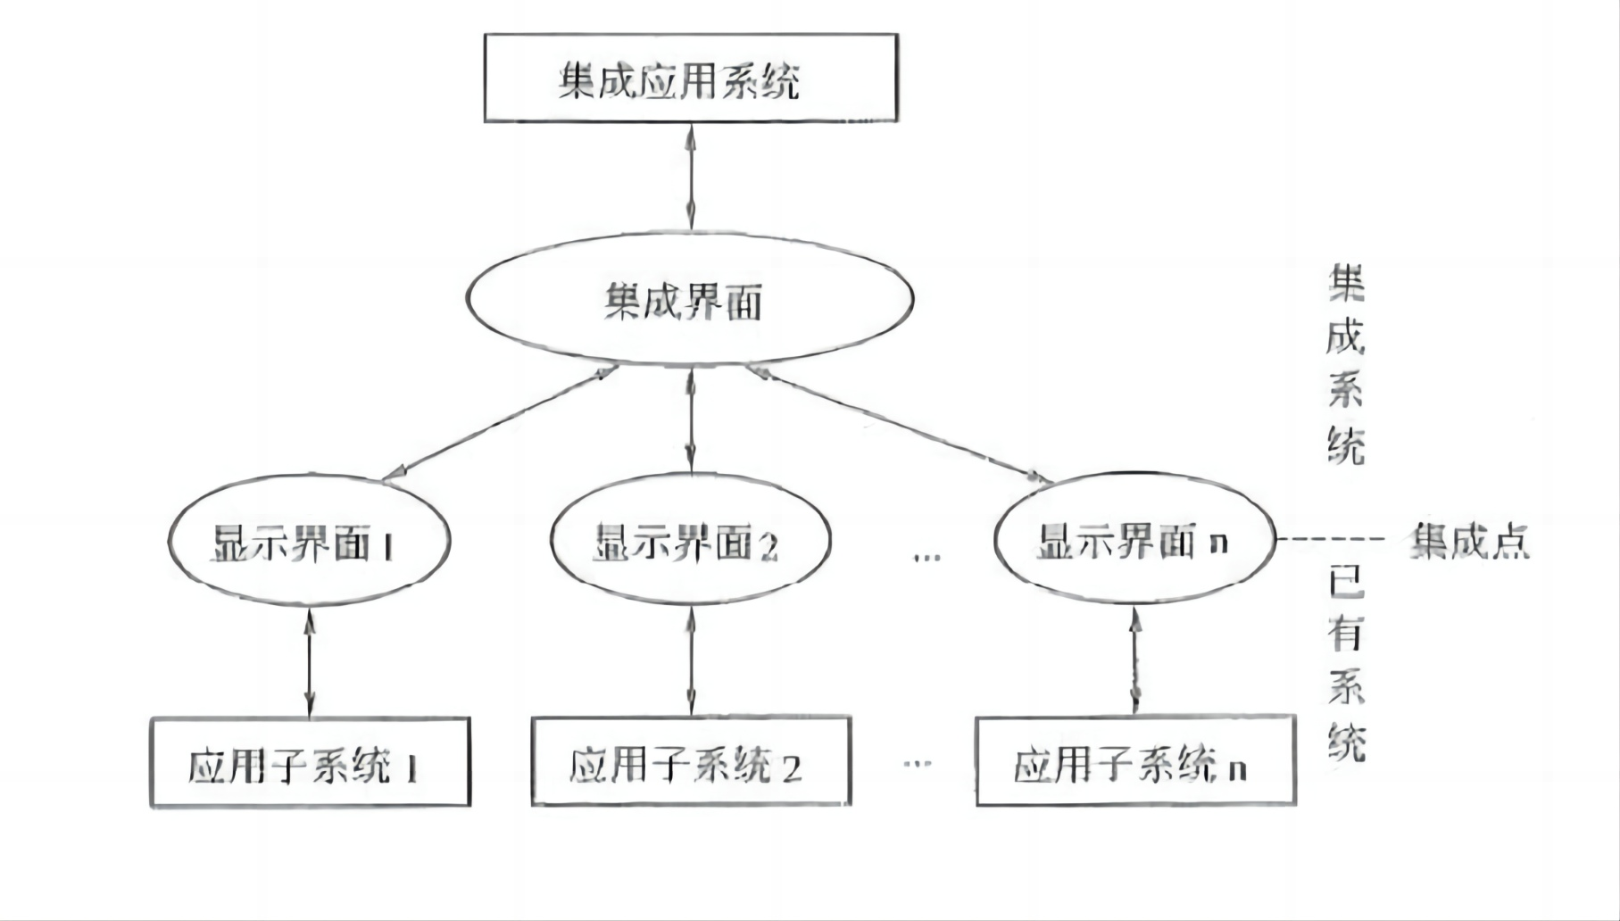
DESIGNER:
企业应用集成
表示集成:即界面集成，是最原始的集成，黑盒集成，是将不同系统的用户界面（UI）整合在一起，使它们在同一个屏幕或页面上显示出来，让用户感觉它们是一个无缝的应用程序。这种集成通常不涉及数据传输或处理，只是在界面层面进行整合。
假设你拥有一个智能家居系统，其中包括智能灯泡、智能温度控制器和智能音响。每个设备都有自己的手机应用程序用于控制。表示集成可以通过一个统一的智能家居控制平台，将所有设备的界面整合在一起，让你可以在同一个应用程序中轻松控制所有设备，而不需要切换不同的应用。

Slide 58
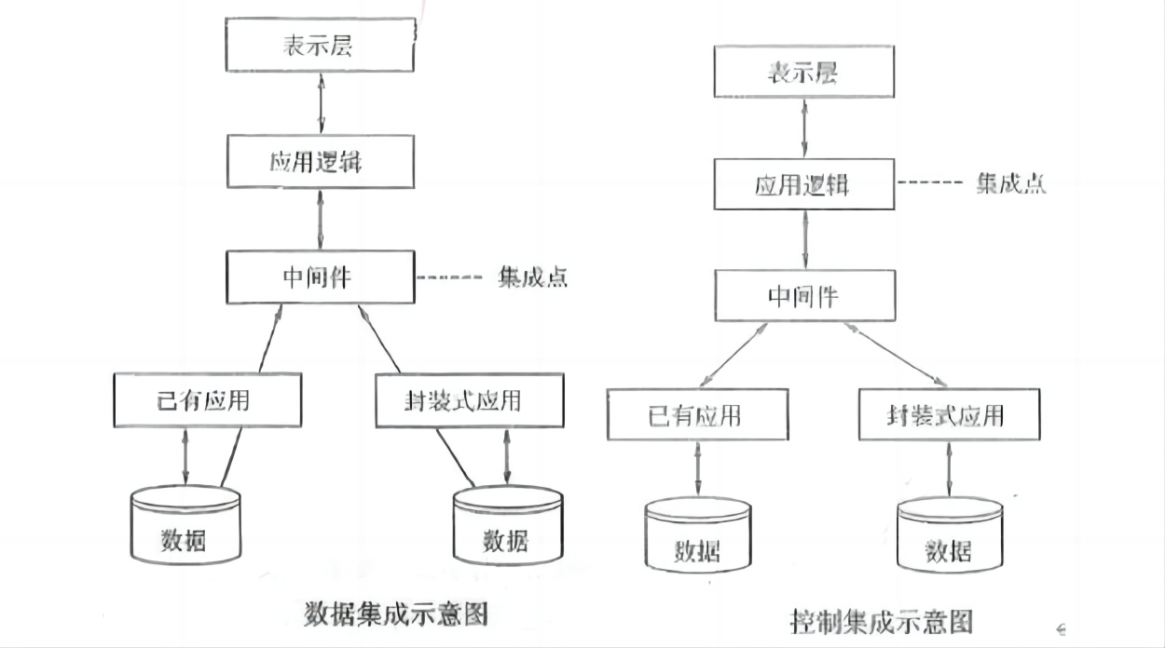
DESIGNER:
企业应用集成
数据集成:白盒集成，把不同来源、格式、特点性质的数据在逻辑上或者物理上有机的集中，从而为企业提供全面的数据共享。假设某家公司有销售部门和库存部门。销售部门负责记录每天的销售数据，而库存部门负责追踪商品库存情况。两个部门的数据保存在不同的数据库中。为了更好地管理库存和预测销售趋势，公司需要将销售数据和库存数据整合在一起。
控制集成(功能集成、应用集成):黑盒集成，业务逻辑层次的集成，可以借助于远程过程调用或远程方法调用、面向消息的中间件等技术，将多个应用系统功能进行绑定，使之像一个实时运行的系统一样接受信息输入和产生数据输出，实现多个系统功能的叠加。如钉钉。

Slide 59
DESIGNER:
企业应用集成
业务流程集成:即过程集成，最彻底的、综合的集成，将不同的业务流程整合在一起，使它们能够协同工作，形成一个更大的业务流程。这种集成能够提高企业的业务流程效率和优化资源利用，当进行业务流程集成时，企业必须对各种业务信息的交换进行定义、授权和管理，以便于改进操作、减少成本、提高响应速度。它包括应用集成、B2B集成、自动化业务流程管理、人工流程管理、企业门户，以及对所有应用系统和流程的管理和监控等。如电子购物网站-第三方支付平台-银行-物流等流程集成。
想象你在使用一个在线购物平台。业务流程集成可以确保从下单到配送的整个购物流程能够高效运作。当你下单后，业务流程集成将自动触发库存管理系统，确保商品库存的实时更新。然后，支付系统和物流系统将协同工作，确保你成功支付并在预期时间内收到商品。

Slide 60
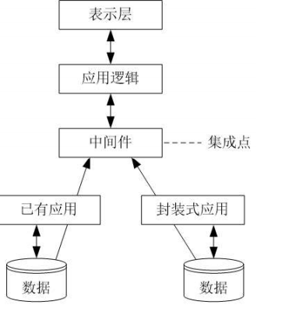
DESIGNER:
考试真题
EAl(企业应用集成)可以包括表示集成、数据集成、控制集成和业务流程集成等多个层次和方面，下图所示的是()，适合于使用这种集成方式的情况是( )。
A.表示集成
B.数据集成
C.控制集成
D.业务流程集成
A.要对多种信息源产生的数据进行综合分析和决策
B.为用户提供一个看上去统一，但是由多个系统组成的应用系统 C.在现有的基于终端的应用系统上配置基于PC的用户界面
D.当只有可能在显示界面上实现集成时

Slide 61
DESIGNER:
企业应用集成
应用集成数据交换方式
共享数据库:在应用集成时，让多个应用系统通过直接共享数据库的方式，来进行数据交换，实时性强，可以频繁交互，属于同步方式;但是安全性、并发控制、死锁等问题突出。
消息传递:消息是软件对象之间进行交互和通信时所使用的一种数据结构，可以独立于软件平台而存在，适用于数据量小、但要求频繁、立即、可靠、异步地数据交换场合。
文件传输:是指在进行数据交换时，直接将数据文件传送到相应位置，让目标系统直接读取数据，可以一次性传送大量信息，但不适合频繁进行数据传送。适用于数据量大、交换频度小、即时性要求低的情况。

Slide 62
DESIGNER:
电子商务
电子商务分三个方面
电子商情广告、电子选购和交易
电子交易凭证的交换、电子支付与结算
网上售后服务等
参与电子商务的实体有四类:
顾客(个人消费者或集团购买)
商户(包括销售商、制造商和储运商)
银行(包括发卡行和收单行)
认证中心。
按照交易对象，电子商务模式包括:
B2B模式，企业对企业。
B2C模式，企业对消费者。
C2C模式，消费者对消费者。
O2O即Online To Offline，含义是线上购买线下的商品和服务，实体店提货或享受服务。
电子商务的基础设施包括：网络基础设施、多媒体内容和网络出版的基础设施、报文和信息传播的基础设施、商业服务的基础设施。此外，技术标准，政策、法律等是电子商务系统的重要保障和应用环境。

Slide 63
DESIGNER:
考试真题
关于电子商务的描述，正确的是()。
A、团购网站、电话购物、网上书店属于现代电子商务概念
B、某网站通过推广最新影讯信息及团购折扣活动促进影票销售，这种方式属于O2O模式
C、某农产品在线交易网站，为某地区农产品公司和本地销售商提供线上交易和信息咨询等服务这种方式属于C2C模式
D、消费者之间通过个人二手物品在线交易平台进行交易，这种商务模式属于B2C模式
电子商务系统中参与电子商务活动的实体包括()。
A.客户、商户、银行和认证中心
B.客户、银行、商户和政府机构
C.客户、商户、银行和物流企业
D.客户、商户、政府和物流企业

Slide 64




DESIGNER:
TIANBO 天博教育
THANK YOU

